Slide 1

BÀI 15:
CHÍNH SÁCH CAI TRỊ CỦA CÁC TRIỀU ĐẠI PHONG KIẾN PHƯƠNG BẮC VÀ SỰ CHUYỂN BIẾN CỦA XÃ HỘI ÂU LẠC

Slide 2

MỤC TIÊU BÀI HỌC
1
Nêu được một số chính sách cai trị của các triều đại phong kiến phương Bắc trong thời kì Bắc thuộc.
Nhận biết được một số chuyển biến cơ bản về kinh tế và xã hội của người Việt cổ dưới ách cai trị, đô hộ của các triều đại phong kiến phương Bắc
2

Slide 3
KHỞI ĐỘNG
TRÒ CHƠI
LẬT CHỮ ĐOÁN HÌNH
LẬT HÌNH ĐOÁN TRANH

Slide 4


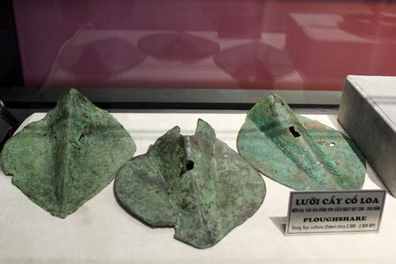
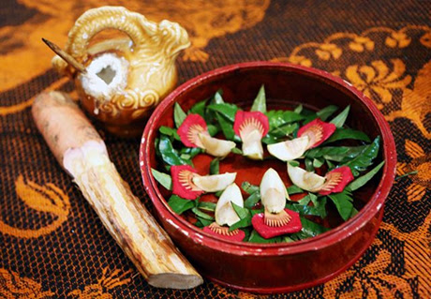
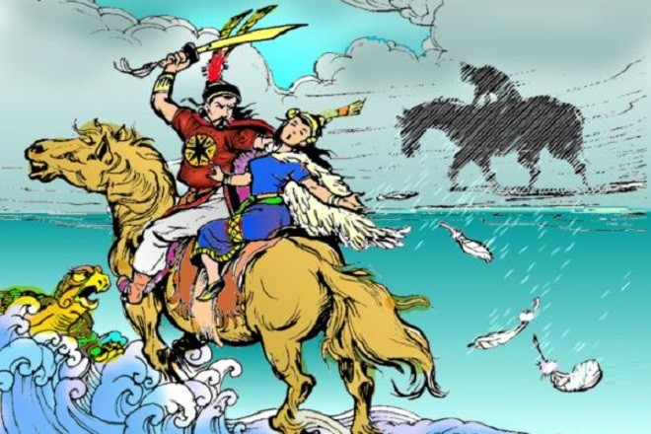


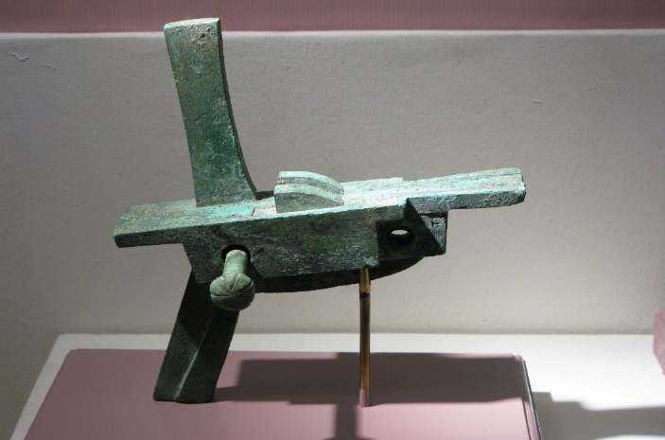
Vật dụng chính được sử dụng trong sản xuất nông nghiệp thời Văn Lang – Âu Lạc?
Thức ăn đặc biệt thường được sử dụng trong lễ gặp mặt, đám cưới, đám hỏi?
Mị Châu – Trọng Thủy
Đây là một truyền thuyết
Liên quan đến vua An Dương Vương
Ô CỬA MAY MẮN
Đồ vật nổi tiếng, liên quan đến thần Kim Quy và An Dương Vương?
Lý giải việc Âu Lạc mất nước

Slide 5
1
Chính sách cai trị của các triều đại phong kiến phương Bắc
Một số khái niệm cần nhớ!
Chính trị: chính sách cai trị hoặc quản lý đất nước, tổ chức hành chính, bộ máy nhà nước, quân đội, luật pháp...
Kinh tế: vấn đề liên quan tới buôn bán, sản xuất, tiền tệ, lưu thông và trao đổi hàng hóa.
Văn hoá: thành tựu sáng tạo của con người như chữ viết, văn học, phong tục, tập quán, tôn giáo, tín ngưỡng…
Xã hội: các vấn đề có liên quan đến cuộc sống của con người/người dân…

Slide 6

1
Chính sách cai trị của các triều đại phong kiến phương Bắc
Theo dõi đoạn phim tư liệu dưới đây, sau đó hãy hoàn thành bảng chính sách cai trị của các triều đại phong kiến phương bắc và mục đích của những chính sách đó đối với nước ta
Lĩnh vực | Các chính sách cai trị | Mục đích
Chính trị
Kinh tế
Văn hóa – Xã hội

Slide 7
Lĩnh vực | Các chính sách cai trị | Mục đích
Chính trị
Kinh tế
Văn hóa – Xã hội
Chia để trị:
+ Sáp nhập lãnh thổ nước ta vào Trung Quốc sau đó chia ra các đơn vị hành chính: Châu/Quận – Huyện – Làng, xã
- Chính quyền từ cấp huyện trở lên do người Hán cai trị
- Áp dụng pháp luật hà khắc, thẳng tay đàn áp
- Dễ dàng cai quản, nắm bắt tình hình
- Dễ điều động binh lính để đàn áp các cuộc khởi nghĩa của nhân dân

Slide 8

1. Chính sách cai trị của các triều đại phong kiến phương Bắc
a. Về bộ máy cai trị
- Sáp nhập lãnh thổ nước ta vào Trung Quốc sau đó chia ra các đơn vị hành chính

Slide 9
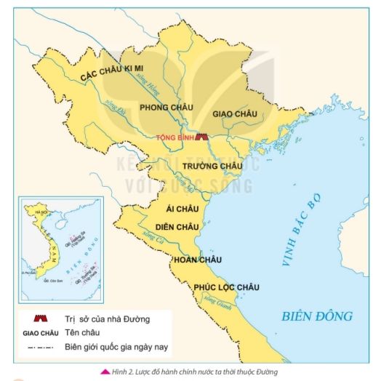

Slide 10
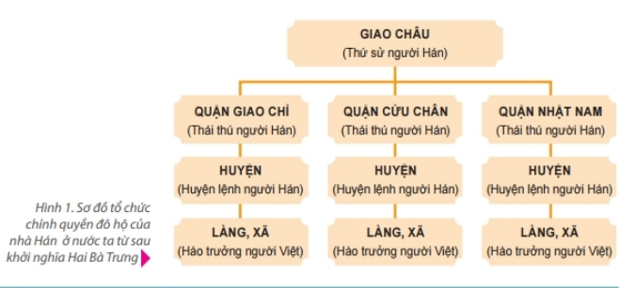

Slide 11
1. Chính sách cai trị của các triều đại phong kiến phương Bắc
a. Về bộ máy cai trị
- Sáp nhập lãnh thổ nước ta vào Trung Quốc sau đó chia ra các đơn vị hành chính
- Áp dụng pháp luật hà khắc, thẳng tay đàn áp các cuộc đấu tranh của nhân dân ta.

Slide 12
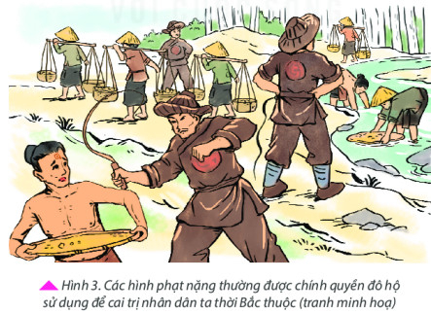

Slide 13
1. Chính sách cai trị của các triều đại phong kiến phương Bắc
a. Về bộ máy cai trị
- Sáp nhập lãnh thổ nước ta vào Trung Quốc sau đó chia ra các đơn vị hành chính
- Pháp luật hà khắc, thẳng tay đàn áp các cuộc đấu tranh của nhân dân ta.
=> Cai trị khắt khe và hà khắc
b. Về kinh tế:

Slide 14
Lĩnh vực | Các chính sách cai trị | Mục đích
Chính trị
Kinh tế
Văn hóa – Xã hội
Chia để trị:
+ Sáp nhập lãnh thổ nước ta vào Trung Quốc sau đó chia ra các đơn vị hành chính: Châu/Quận – Huyện – Làng, xã
- Chính quyền từ cấp huyện trở lên do người Hán cai trị
- Áp dụng pháp luật hà khắc, thẳng tay đàn áp
- Dễ dàng cai quản, nắm bắt tình hình
- Dễ điều động binh lính để đàn áp các cuộc khởi nghĩa của nhân dân
- Chiếm đoạt ruộng đất của nhân dân
- Áp đặt chính sách tô thuế nặng nề
- Nắm độc quyền về sắt và muối, bắt dân ta cống nạp nhiều sản vật
- Vơ vét tiền của, bóc lột sức lao động của nhân dân ta

Slide 15
1. Chính sách cai trị của các triều đại phong kiến phương Bắc
a. Về bộ máy cai trị
- Sáp nhập lãnh thổ nước ta vào Trung Quốc sau đó chia ra các đơn vị hành chính
- Áp dụng pháp luật hà khắc, thẳng tay đàn áp các cuộc đấu tranh của nhân dân ta.
=> Cai trị khắt khe và hà khắc
b. Về kinh tế:
- Chiếm đoạt ruộng đất của nhân dân ta
- Áp đặt chính sách tô thuế nặng nề
- Nắm độc quyền về sắt và muối, bắt dân ta cống nạp nhiều sản vật quý

Slide 16
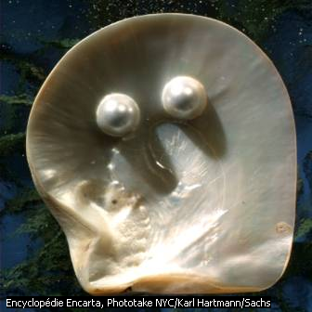
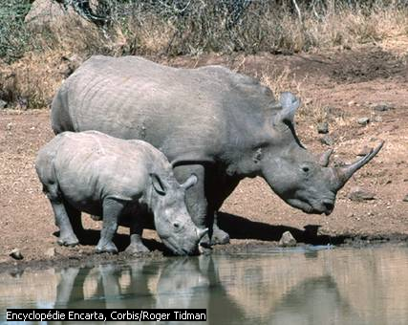
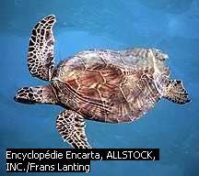
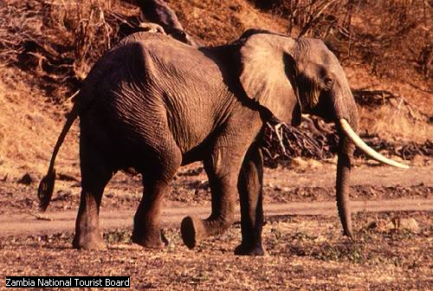
Sản vật cống nạp
Ngọc trai
Sừng tê giác
Con đồi mồi
Ngà voi

Slide 17
1. Chính sách cai trị của các triều đại phong kiến phương Bắc
a. Về bộ máy cai trị
- Sáp nhập lãnh thổ nước ta vào Trung Quốc sau đó chia ra các đơn vị hành chính
- Áp dụng pháp luật hà khắc, thẳng tay đàn áp các cuộc đấu tranh của nhân dân ta.
=> Cai trị khắt khe và hà khắc
b. Về kinh tế
- Chiếm đoạt ruộng đất của nhân dân ta
- Áp đặt chính sách tô thuế nặng nề
- Nắm độc quyền về sắt và muối, bắt dân ta cống nạp nhiều sản vật
=> Chính sách vơ vét, bóc lột tàn bạo

Slide 18

1. Chính sách cai trị của các triều đại phong kiến phương Bắc
a. Về bộ máy cai trị
1. Chỉ ra chính sách cai trị về văn hoá - xã hội của chính quyền phương Bắc đối với nước ta?
2. Mục đích của những chính sách đó?
b. Về kinh tế
c. Về văn hóa- xã hội

Slide 19
Lĩnh vực | Các chính sách cai trị | Mục đích
Chính trị
Kinh tế
Văn hóa – Xã hội
Chia để trị:
+ Sáp nhập lãnh thổ nước ta vào Trung Quốc sau đó chia ra các đơn vị hành chính: Châu/Quận – Huyện – Làng, xã
- Chính quyền từ cấp huyện trở lên do người Hán cai trị
- Áp dụng pháp luật hà khắc, thẳng tay đàn áp
- Dễ dàng cai quản, nắm bắt tình hình
- Dễ điều động binh lính để đàn áp các cuộc khởi nghĩa của nhân dân
- Chiếm đoạt ruộng đất của nhân dân
- Áp đặt chính sách tô thuế nặng nề
- Nắm độc quyền về sắt và muối, bắt dân ta cống nạp nhiều sản vật
- Vơ vét tiền của, bóc lột sức lao động của nhân dân ta
- Cho người Hán sang sống cùng người Việt
- Bắt dân ta theo phong tục, luật pháp của người Hán
- Đồng hóa, thuần hóa dân tộc Việt

Slide 20
1. Chính sách cai trị của các triều đại phong kiến phương Bắc
a. Về bộ máy cai trị
b. Về kinh tế
c. Về văn hóa- xã hội
- Thực hiện chính sách đồng hoá dân tộc Việt:
+ Đưa người Hán sang ở cùng với người Việt
+ Bắt nhân dân ta phải theo phong tục, luật pháp của người Hán
=> Chính sách thâm độc nhất.

Slide 21
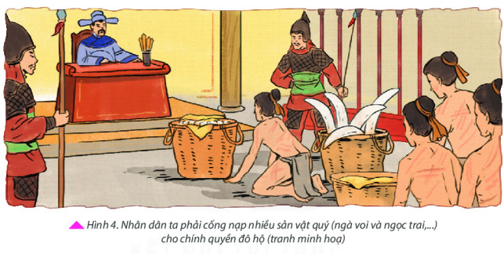
Quan sát các hình ảnh dưới đây, em có nhận xét gì về những chính sách cai trị của các triều đại phong kiến phương Bắc?
Notes:
Nhận xét: Chính sách cai trị và bóc lột dã man, hà khắc, vơ vét tận xương tủy nhân dân

Slide 22


Theo em, những chính sách cai trị đó tác động như thế nào đến cuộc sống của nhân dân ta?
Tích cực
Tiêu cực
Notes:
Tác động: GV hướng dẫn HS khai thác tác động tích cực và tiêu cực. Có thể tổ chức trò chơi, chia lớp thành 2 đội. Lần lượt các thành viên trong đội sẽ liệt kê ra các tác động tích cực và tiêu cực, bên nào đưa ra được nhiều nội dung hơn thì bên đó thắng.
Ví dụ:
+ Các chính sách khiến cuộc sống của người Việt bị khó khăn, thiếu thốn nhưng người Việt cũng học được nhiều phương pháp canh tác nông nghiệp và kĩ thuật chế tạo công cụ lao động sắt của người Hán (sử dụng phổ biến công cụ bằng sắt, dùng sức kéo trâu bò, nghề làm đường, làm mật mía, làm giấy, dệt vải từ vỏ cây đay, làm thuỷ tinh…)
+ Người Việt phải đóng góp tiền của, công sức để xây dựng lên các thành luỹ của chính quyền đô hộ.
+ Người Việt tiếp thu các yếu tố văn hoá Hán: trang phục, phong tục, chữ Hán, tiếng Hán… khiến cho cuộc sống của họ văn minh hơn. Người Việt tiếp tục giữ gìn nền văn hoá dân tộc: phong tục ăn trầu, nhuộm răng, xăm mình… Trên cơ sở tiếp thu chữ Hán, người Việt sáng tạo ra chữ Nôm.
+ Người Việt phải bỏ dở công việc lao động sản xuất nông nghiệp của gia đình để đi lao dịch (nhưng người Việt cũng học tập được các kĩ thuật xây dựng của người Hán…)

Slide 23
1. Chính sách cai trị của các triều đại phong kiến phương Bắc
2. Những chuyển biến kinh tế-xã hội trong thời kì Bắc thuộc
a. Chuyển biến về kinh tế

Slide 24
2
NHỮNG CHUYỂN BIẾN VỀ KINH TẾ XÃ HỘI TRONG THỜI KÌ BẮC THUỘC
Dựa vào thông tin SGK trang 68, em hãy nêu những chuyển biến về kinh tế nước ta trong thời kì Bắc thuộc?

Slide 25
- Trồng lúa vẫn là nghề chính bên cạnh trồng cây ăn quả, hoa màu và chăn nuôi.
- Kĩ thuật đắp đê, làm thủy lợi phát triển tạo nên những vùng trồng lúa nước rộng lớn.
- Các nghề rèn sắt, đúc đồng, làm gốm, làm mộc…vẫn được duy trì với kĩ thuật sản xuất cao hơn. Một số nghề mới xuất hiện như làm giấy, làm thủy tinh…
- Một số đường giao thông thủy, bộ được hình thành; hoạt động buôn bán trong và ngoài nước được đẩy mạnh.

Slide 26
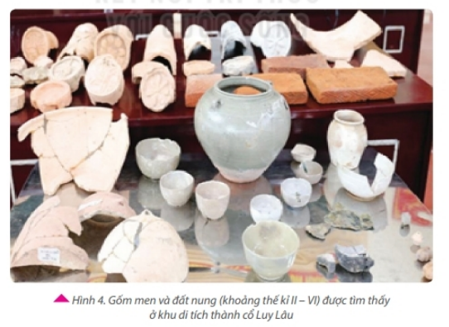
Việc tìm thấy đồ gốm ở Luy Lâu cùng với khuôn đúc trống đồng, đổ tuỳ táng tại đây đã cho thấy, dù bị áp bức, bóc lột nhưng đời sống vật chất và tinh thần của cư dân Việt cổ vẫn phát triền và đạt được không ít thành tựu nổi bật.

Slide 27
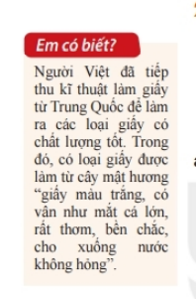
Qua đó em có thể thấy rõ những tiến bộ về kĩ thuật của nước ta thời kì Bắc thuộc như: kĩ thuật làm giấy từ cây mật hương thông qua tiếp thu kĩ thuật làm giấy từ Trung Quốc. Biết thuật “dùng côn trùng diệt côn trùng” (để chống sâu bọ đục thân cây cam, người Việt nuôi một loại kiến vàng, cho làm tổ ngay trên cành cam) giúp việc trồng hoa màu của người Việt trong thời kì này phát triển. Qua đó có thể liên hệ đến ngành nông nghiệp hiện nay ở Việt Nam với xu hướng không dùng hóa chất, phân bón hóa học nhằm bảo vệ môi trường mà thay vào đó là phát triển nền nông nghiệp hữu cơ...(chú ý đến trồng lúa nước ở Việt Nam)

Slide 28
1. Chính sách cai trị của các triều đại phong kiến phương Bắc
2. Những chuyển biến kinh tế-xã hội trong thời kì Bắc thuộc
a. Chuyển biến về kinh tế
- Nông nghiệp: Trồng lúa nước là chính, ngoài ra còn trồng cây ăn quả, chăn nuôi. Biết đắp đê, làm thủy lợi.
- Thủ công nghiệp: Bên cạnh các nghề truyền thồng, xuất hiện các nghề thủ công mới: làm giấy, thủy tinh.
- Đường giao thông thủy bộ hình thành.
- Buôn bán: trong nước và nước ngoài được đẩy mạnh.

Slide 29
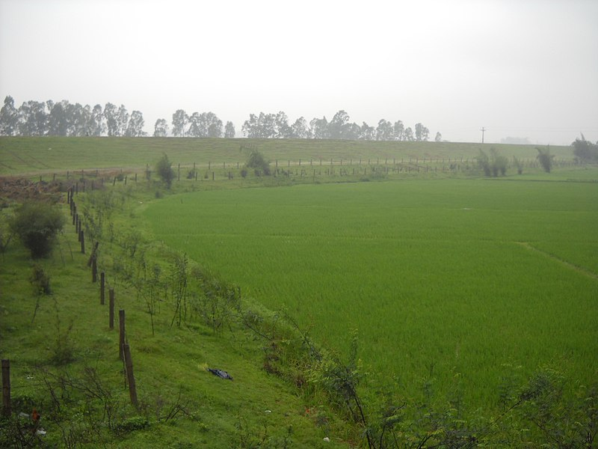
Hình ảnh minh họa
Đê Bấn dọc sông Lam – Hồng Lĩnh – Hà Tĩnh

Slide 30
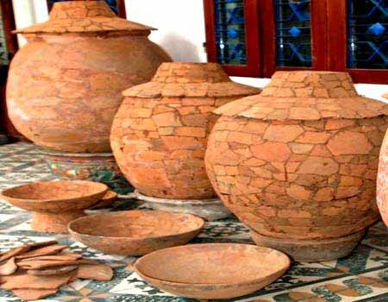
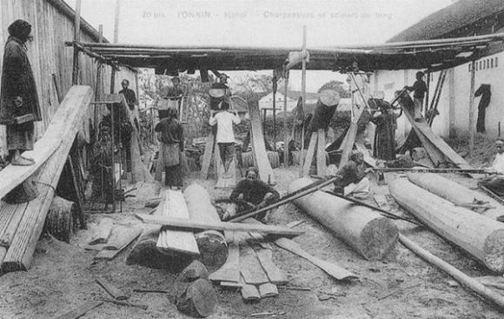
Hình ảnh minh họa
Sản phẩm đồ gốm
Thợ mộc đang xẻ gỗ ở một xưởng mộc.

Slide 31
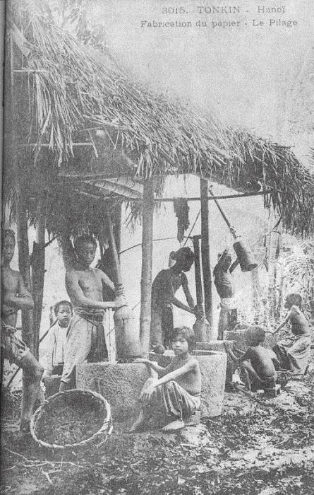

Hình ảnh minh họa
Ảnh chụp những người thợ trong một xưởng làm giấy. Thời xưa, giấy được làm từ vỏ cây, ngâm, giã, ép,... qua nhiều công đoạn.
Nghề chế tạo đồ thủy tinh

Slide 32

1. Chính sách cai trị của các triều đại phong kiến phương Bắc
2. Những chuyển biến kinh tế-xã hội trong thời kì Bắc thuộc
a. Chuyển biến về kinh tế
b. Chuyển biến về xã hội
Dựa vào thông tin SGK trang 69, em hãy nêu những chuyển biến về xã hội của nước ta trong thời kì Bắc thuộc?
THẢO LUẬN CẶP ĐÔI

Slide 33
- Một số quan lại, địa chủ người Hán đã bị Việt hóa.
- Một bộ phận nông dân bị biến thành nô tì
- Tầng lớp hào trưởng bản địa hình thành.
- Mâu thuẫn giữa nhân dân Âu Lạc với chính quyền phong kiến phương Bắc ngày càng sâu sắc.

Slide 34
1. Chính sách cai trị của các triều đại phong kiến phương Bắc
2. Những chuyển biến kinh tế-xã hội trong thời kì Bắc thuộc
a. Chuyển biến về kinh tế
b. Chuyển biến về xã hội
- Xã hội bị phân hoá, hình thành một số tầng lớp mới:
+ Một số quan lại, địa chủ người Hán bị Việt hoá.
+ Tầng lớp hào trưởng bản địa hình thành.
- Mâu thuẫn giữa nhân dân Âu Lạc với chính quyền đô hộ phương Bắc ngày càng sâu sắc. → Nguyên nhân của các cuộc đấu tranh

Slide 35
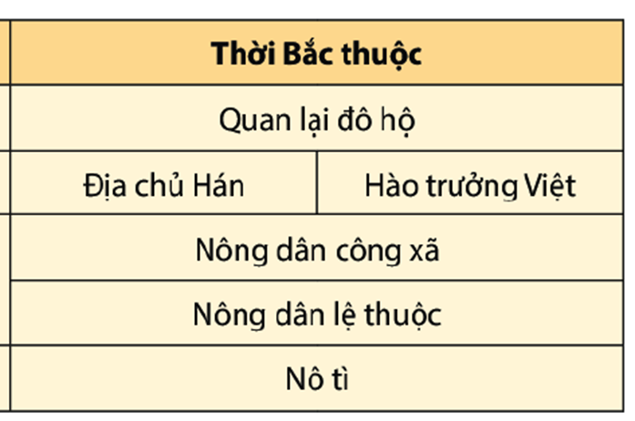

THẢO LUẬN NHÓM:
Theo em, thành phần nào trong xã hội nước ta thời Bắc thuộc sẽ là thủ lĩnh của những cuộc đấu tranh giành độc lập cho người Việt? Vì sao?
Notes:
Đáp án: Hào trưởng Việt vì đây là bộ phận có uy tín và vị thế trong xã hội, bên cạnh đó, họ ít nhiều cũng có tinh thần yêu nước

Slide 36
Tầng lớp hào trưởng người Việt sẽ đứng lên lãnh đạo nhân dân lật đổ ách đô hộ vì đây là tầng lớp có uy tín và vị thế trong xã hội.
Như vậy, mặc dù bị kìm hãm bởi những chính sách cai trị và bóc lột rất tàn bạo và thâm độc của các triều đại phong kiến phương Bắc nhưng trong hớn 1000 năm Bắc thuộc, kinh tế-xã hội của người Việt vẫn có những chuyển biến đáng kể

Slide 37
Trắc nghiệm:
Trắc nghiệm:
Câu 1: Địa danh nào dưới đây không phải là trụ sở của các triều đại phong kiến phương Bắc trong thời kỳ Bắc thuộc?
A. Thành Cổ Loa.
B. Thành Luy Lâu.
C. Thành Tống Bình.
D. Thành Đại La
A

Slide 38

Câu 2: Đứng đầu chính quyền đô hộ của nhà Hán ở các quận Giao Chỉ, Cửu Chân, Nhật Nam là
Thứ sử.
Thái thú.
Huyện lệnh.
Tiết độ sứ.
B
Câu 3: Chính quyền đô hộ của người Hán được thiết lập tới tận cấp huyện từ thời kì nào?
Nhà Triệu.
Nhà Hán.
Nhà Ngô.
Nhà Đường.
B

Slide 39
Câu 4: Ý nào dưới đây không thể hiện đúng chính sách cai trị kinh tế của các triều đại phong kiến ​​phương Bắc?
A. Chiếm ruộng của Âu Lạc lập thành ấp, trại.
B. Áp đặt chính sách, tô thuế nặng nề.
C. Cho phép nhân dân bản địa sản xuất muối và sắt.
D. Bắt nhân dân ta cống nạp các sản vật quý trên rừng dưới biển.
C
Câu 5: Tầng lớp nào trong xã hội sẽ đóng vai trò lãnh đạo người Việt đấu tranh giành lại quyền độc lập, tự chủ trong thời kì Bắc thuộc?
A. Quan lại, địa chủ người Hán đã Việt hóa.
B. Địa chủ người Việt.
C. Nông dân làng xã.
D. Hào trưởng bản địa.
D

Slide 40
Đọc kĩ những thông tin trong các câu dưới đây và dựa vào nội dung bài học, em hãy cho biết những thông tin đó đúng hay sai?
STT | Thông tin | Đ | S
1 | Nhà Hán đưa người Hán sang trực tiếp cai trị các huyện ở nước ta
2 | Nước ta bị các triều đại phong kiến phương Bắc chia thành 4 Quận
3 | Trụ sở của chính quyền cai trị phong kiến phương Bắc từ thế kỉ II đến đầu thế kỉ IX là Hà Nội
4 | Chính sách tô thuế nặng nề nhất trong thời Bắc thuộc mà nhân dân ta phải gánh chịu do triều đại nhà Đường đặt ra
5 | Nhà Hán đưa người Hán sang sinh sống cùng với người Việt là để dạy người Việt cách trồng trọt, chăn nuôi
6 | Dưới thời Bắc thuộc, nghề sản xuất chính của cư dân người Việt là trồng lúa nước
Đ
S
S
Đ
S
Đ

Slide 41
Luyện tập
Bài 1: Tại sao chính quyền phong kiến phương Bắc thực hiện chính sách đồng hóa dân tộc Việt?
Gợi ý
- Chính quyền phong kiến phương Bắc thực hiện chính sách đồng hóa dân tộc Việt nhằm mục đích: Khiến người Việt lãng quên nguồn gốc tổ tiên; lãng quên bản sắc văn hóa dân tộc của mình mà học theo các phong tục – tập quán của người Hán; từ đó làm thui chột ý chí đấu tranh của người Việt.

Slide 42
Vận dụng:
Bài 2: Em hãy cho biết hậu quả chính sách bóc lột kinh tế của các triều đại phong kiến phương Bắc đối với nước ta (theo bảng dưới đây)
Lĩnh vực | Thông tin phản ánh | Hậu quả
Đất đai | Chiếm ruộng đất, lập thành ấp, trại để bắt dân ta cày cấy. | Người Việt mất ruộng, bị biến thành nông nô của chính quyền đô hộ.
Thuế khoá – Cống nạp | - Thực thi chính sách tô thuế nặng nề như tô, dung, điệu, lưỡng thuế. - Bắt cống nạp nhiều vải vóc, hương liệu và sản vật quý để đưa vế Trung Quốc.
Thủ công nghiệp

Slide 43
Lĩnh vực | Thông tin phản ánh | Suy luận về hậu quả
Đất đai | Chiếm ruộng đất, lập thành ấp trại để bắt dân ta cày cấy. | Người Việt mất ruộng bị biến thành nông nô của nhà nước đô hộ.
Thuế khóa - Cống nạp | - Áp đặt chính sách tô thuế nặng nề. - Bắt cống nạp nhiều vải vóc, hương liệu và sản vật quý để đưa về Trung Quốc | - Bóc lột sức lao động, cướp đoạt tài sản của nhân dân ta - Khiến đất nước ta đói kém, nghèo nàn, kém phát triển
Thủ công nghiệp | Nắm độc quyền về sắt và muối | - Đánh nặng thuế sắt là để nhân dân ta không có đủ cơ hội để sản xuất vũ khí chống lại chúng. - Đánh nặng thuế muối là vì muốn nhân dân ta cơ thể ốm yếu, ngu dốt, lạc hậu giúp thi hành chính sách ngu dân để dễ bề cai trị, vì muối là thành phần thiết yếu và quan trọng trong bữa ăn

Slide 44
.
GIAO NHIỆM VỤ Ở NHÀ
Hoàn thành bài tập.
Ôn lại các bài 10,11,12,13,14,15 để giờ sau ôn tập chuẩn bị cho kiểm tra giữa kì 2.

